Slide 1
Brukerforum 21/09
23.09.2021
Teams

Slide 2
Status åpne brukerforumsaker
Liste over saker under arbeid og saker i backlog er publisert på
https://dok.elhub.no/bf/forbedringssaker-under-arbeid
https://dok.elhub.no/bf/forbedringssaker-i-backlog
Saker som er lukket siden sist
https://dok.elhub.no/bf/lukkede-forbedringssaker

Slide 3
Planlagt arbeid i Elhub produksjonsmiljø
03.10.2021 12:00 - 22:00* R7.1.0
17.10.2021 07:00 – 23:00 Patching
07.11.2021 12:00 – 22:00* R7.2.0
12.12.2021 12:00 – 22:00* R8.0.0
*Vi diskuterer nedetidsvindu senere i dagens brukerforum

Slide 4
Møtekalender høsten 2021
Torsdag 28. oktober | 10:00-14:00 | Teams
Onsdag 17. november | 10:00-15:30 | Scandic Seilet, Molde + Teams

Slide 5
Status Elhub

Slide 6
Runde rundt bordet
Tilbakemelding om operasjonell status og eventuelle utfordringer

Slide 7
Tidspunkt for nedetid på søndager
Vår erfaring er at vi ikke like ofte har behov for fullt nedetidsvindu de to første søndager i måneden (12:00 – 24:00)
Vi ønsker derfor å redusere kommunisert tilsvarende og heller gi vårt "best guess"
Dette gjelder kommende releaser
Kvartalsvis patching vil fortsatt starte fra 07:00 på søndager
Elhub ser størst fordeler med å fortsette start av nedetid etter at de sentrale beregningene er ferdigstilte, altså på formiddagen. Innvendinger mot dette?

Slide 8
EI-859 Pollerespons ved nedetid (planlagt/ikke planlagt)
Ved nedetid returneres kun HTTP 500: Elhub kunne ikke prosessere meldinga
For aktørene gis per i dag ingen direkte informasjon i responsen om nedetida er planlagt/uplanlagt og når Elhub kan forventes å være oppe igjen utover driftsmelding på www.elhub.no
Vi foreslår at Elhub ved nedetid, isteden skal svare slik:
HTTP 500 Internal server error: hvis meldinga kan tas i mot, men ikke prosesseres. Man kan da prøve igjen senere – som i dag
HTTP 503 Service unavailable: hvis meldinga ikke kan tas imot: Nedetid i Elhub
Meldinga vil kunne inneholde informasjon om nedetida er planlagt eller ikke planlagt, og når Elhub forventes å være oppe igjen (spesielt ved planlagt nedetid)
Hvilken respons (500/503) som gis vil avhenge av hvilken komponent som er nede
I alle tilfeller må meldingene sendes på nytt
Dette innebærer at aktørene potensielt kan automatisere hvordan de reagerer ved nedetid, f.eks. ved å pause meldingsinnsending/polling basert på informasjon gitt i meldinga

Slide 9
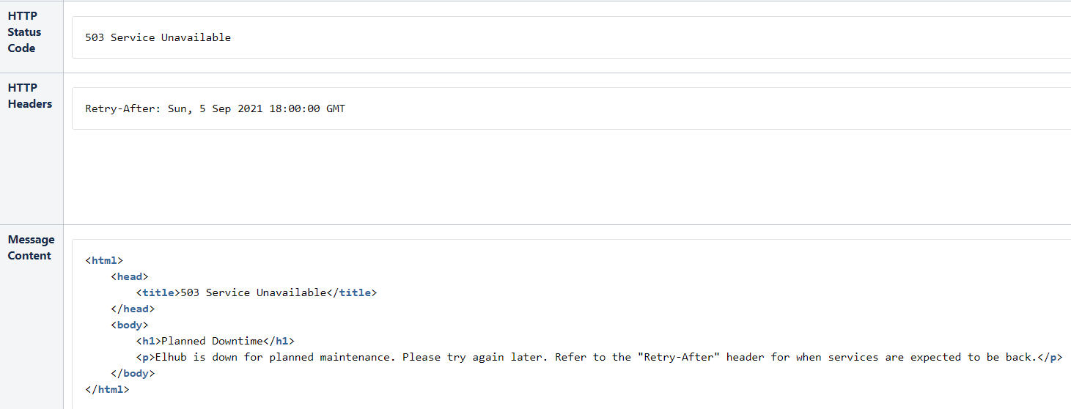
EI-859 Pollerespons ved nedetid (planlagt/ikke planlagt)
Responsen (503) er planlagt å se slik ut for planlagt nedetid, og tilsvarende for ikke planlagt:

Slide 10
Optimus

Slide 11
Elsertifikatandel på avregningspunkter til tilknytningspunkter
Elhub tok over rapporteringen av elsertifikatpliktig forbruk til NECS
Etter overgangen har dobbelt rapportering av elsertifikatpliktig forbruk til NECS for Subnett blitt et problem
Siden elsertifikatandelen skal ligge på det laveste målepunktet må innmatingen til Subnett ikke rapportere elsertifikatandelen.
Det betyr at avregningspunkt som mater inn strøm til Subnett må ha 0% elsertifikatandel
Elhub jobber med å få på plass en rapport som gir overliggende netteiere oversikt over alle målepunkt som er knyttet opp til tilknytningspunkter
Veileder finner på elhub.no Elsertifikatandel på målepunkt tilhørende tilknytningspunkt - Elhub

Slide 12
Elsertifikatandel på avregningspunkter til tilknytningspunkter
Etter dialog med subnett aktørene så ser vi ingen grunn til at elavgiften (forbruksavgiften) også skal settes over til Subnettene, slik som elsertifikatandelen.
Nåværende løsning er at sluttkundene på innmatingen til subnettene betaler elavgiften, og at denne viderefaktureres til sluttkundene i subnettene. Vi ser ingen hensikt i at elavgiften settes til 0% og subnettene overtar rapporteringsansvaret.
Løsningen om at elsertifikatandelen skal settes til 0% på innmatingen til subnettene vil være helt lik som om et målepunkt har fritak, systemmessig.

Slide 13
15-minutter - Test og verifisering
Alle systemleverandører må teste og verifiseres for endringene som kommer i 15-min prosjektet
Vi ønsker også sette krav om at alle systemleverandører har aktørpiloter som tester og verifiseres. Minst en per aktørtype.
Informasjon vil bli sendt ut til alle aktører
Egenerklæringer som aktørene må bekrefte at de er klare vil bli brukt
Overgangen / deploy av endringene som kommer i Fase 1:
Hvordan ser systemleverandørene for seg å implementere endringer til alle aktørene?

Slide 14
EI-889 Fornyet aktørtilgang for vask mot Folkeregisteret
Fra 1. januar 2022 går Norge over til ny modernisert folkeregister løsning (Freg).
Alle som benytter folkeregisteret må søke om tilgang til ny løsning for distribusjon av folkeregisterinformasjon.
For å være sikker på at tilganger og avtaler er på plass innen utgangen av året, oppfordres kraftleverandører og nettselskap til å søke om tilgang til folkeregisteret innen 1. november 2021.
Skatteetatens vurdering av rettslig grunnlag for tilgang til folkeregisteropplysninger for kraft- og nettselskaper:
Kraftleverandører og nettselskaper oppfyller ikke tilgang til rettighetspakken Offentlig og Privat uten hjemmel (eksisterende tilgang ble gitt midlertidig til migrering i Elhub).
Kraftleverandører og nettselskaper kan søke tilgang til, rettighetspakke: Privat virksomhet. https://www.skatteetaten.no/deling/tilgang/folkeregisteret/privat-virksomhet/
Elhub/ Systemstøtte for Ediel vil som segmentsansvarlig for kraftleverandører og nettselskap, følge opp aktører med søknadsprosessen og publisere mer informasjon om søknadsprosessen på elhub.no. https://www.skatteetaten.no/deling/opplysninger/folkeregisteropplysninger/
Aktører som har fått godkjent søknad om tilgang til Folkeregisteret kan integrere sine fagsystem direkte mot Folkeregisterets API eller gjennom systemleverandører som tidligere. Skatteetaten går vekk fra dagens konsesjonsbaserte leveranse av folkeregisterinformasjon gjennom en leverandør. https://www.skatteetaten.no/deling/opplysninger/folkeregisteropplysninger/distribusjonsmodell/

Slide 15
Personvern-nytt
Ressursgruppe personvern i kraftbransjen:
Egen brukerrolle for "Personvern" er nå laget i Edielportalen – viktig at relevante personer hos dere huker av for denne rollen. Registrer gjerne nye personvernressurser i Edielportalen.
Kommende arbeid:
Omforente rutiner for håndtering av BRS-NO-601 inneholdende opplysninger om ny kunde på anlegget
Omforent håndtering av fakturaadresser for kunder med klientadresse (kode 4) som viser straffedom eller sykdom (f.eks. c/o xxxx fengsel e.l. psykiatrisk institusjon)
Status vedr. fakturaadresser for kunder med klientadresse (kode 4)
Notes:
Nye personvernressurser registrert i Edielportalen behøver ikke settes opp med innlogging, med mindre dere har behov for det.

Slide 16
Eventuelt

